Slide 1
ТИП «ПЕТЕРБУРГСКОГО МЕЧТАТЕЛЯ» В ПОВЕСТИ Ф.М. ДОСТОЕВСКОГО «БЕЛЫЕ НОЧИ» Автор: учитель русского языка и литературы МАОУ лицея №17 г. Калининграда Волкова А.Ф.
Всероссийская научно-методическая конференция
10 ноября 2013 - 30 января 2014
"Педагогическая технология и мастерство учителя"
Электронное периодическое издание НАУКОГРАД
Ноябрь 2013 – февраль 2014

Slide 2
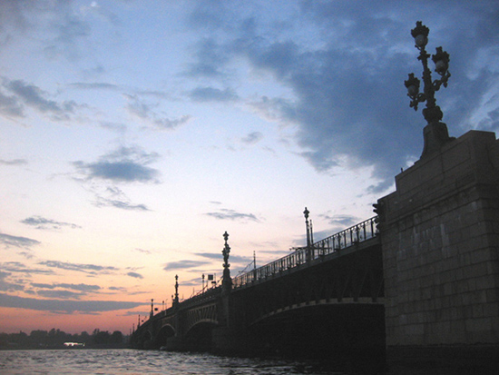

Slide 3
Цели и задачи:
1.Обзорное знакомство с этапами жизни и творчества писателя.
2.Выяснить нравственно- философскую проблематику повести и её связь с сегодняшним днём через особенности изображения образа мечтателя.
3.Повторить вопросы теории литературы (роман, сентиментализм и др.)
4.Развитие навыков аналитического чтения текста.

Slide 4
Оборудование:
1.Презентация
2.Репродукции картин И.Глазунова

Slide 5
Человек есть тайна. Её надо разгадать, и ежели будешь разгадывать всю жизнь, то не говори, что потерял время; я занимаюсь этой тайной, ибо хочу быть человеком.
(Ф.М. Достоевский)

Slide 6
В качестве эпиграфа к произведению Достоевский взял три последние строчки из стихотворения И.С. Тургенева «Цветок» (1843), слегка изменив и отчасти переосмыслив их.
Что изменилось?

Slide 7
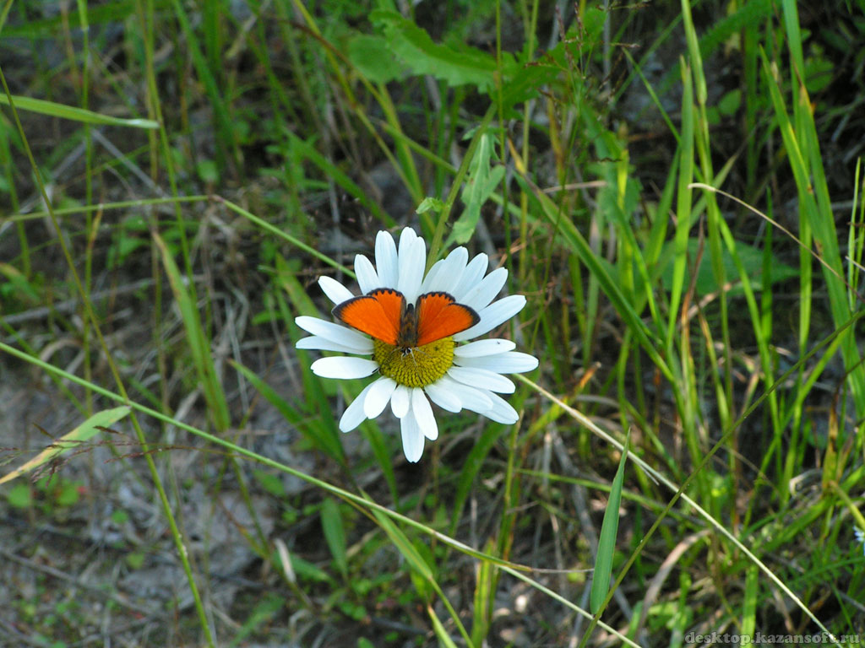

Slide 8
Стихотворение И.С. Тургенева «Цветок»
Тебе случалось – в роще тёмной,
В траве весенней, молодой
Найти цветок простой и скромный?
(Ты был один в стране чужой)
Он ждал тебя в траве росистой,
Он одиноко расцветал…
И для тебя свой запах чистый,
Свой первый запах сберегал.
И ты срываешь стебель зыбкий,
В теплицу бережной рукой
Вдеваешь с медленной улыбкой
Цветок, погубленный тобой.
И вот идёшь дорогой пыльной,
Кругом всё поле сожжено,
Струится с неба жар обильный,
А твой цветок завял давно.
Он вырастал в тени спокойной,
Питался утренним дождём,
И был заеден пылью знойной,
Спалён полуденным лучом.
Так что ж? Напрасно сожаленье!
Знать, он был создан для того,
Чтобы побыть одно мгновенье
В соседстве сердца твоего.

Slide 9
Сентиментальный роман (в каком значении употреблены слова?)
Роман
1.Большое повествовательное художественное произведение со сложным сюжетом
2.Любовные отношения между мужчиной и женщиной
Сентиментальный
1.Основанный на принципах сентиментализма
2.Излишне слащавый
3.Способный легко растрогать, расчувствоваться
Сентиментализм?

Slide 10
Сентиментализм- литературное направление, отмечавшееся излишней чувственностью и идеализированным изображением людей, их переживаний, жизненной обстановки и природы.
Найдите в тексте описание природы, какое настроение задаётся писателем в начале произведения?
С кем сравнивает автор природу Петербурга?

Slide 11
И подзаголовок, и эпиграф настраивают читателя, ещё до прочтения произведения, на восприятие «Белых ночей» как своеобразного лирического произведения в прозе. Достоевский отмечал связь своего произведения с поэзией. Писатель сопоставляет петербургскую природу с образом больной чахоточной девы, видимо, развивая сходный мотив из стихотворения Пушкина «Осень» (1833)

Slide 12
Дни поздней осени бранят обыкновенно,
Но мне она мила, читатель дорогой,
Красою тихою, блистающей смиренно,
Как нелюбимое дитя в семье родной
К себе меня влечёт. Сказать вам откровенно,
Из годовых времён я рад лишь ей одной
В ней много доброго; любовник не тщеславный,
Я нечто в ней нашёл мечтою своенравной.
Как это объяснить? Мне нравится она,
Как, вероятно, вам чахоточная дева
Порою нравится. На смерть осуждена,
Бедняжка клонится без ропота, без гнева.
Улыбка на устах увянувших видна;
Могильной пропасти она не слышит зева;
Играет на лице ещё багровый цвет.
Она жива ещё сегодня, завтра нет.

Slide 13
«Пушкин есть и пророчество, и указание» (Достоевский)

Slide 14
1.От чьего имени ведётся повествование?
(Тема мечтателя волновала Достоевского всю жизнь. Хотел писать роман «Мечтатель». «Все мы более или менее мечтатели» (Достоевский)
2.Как в описании прогулок Мечтателя по городу Петербургу в начале романа проявляется его страстное желание сердечных, человеческих отношений?

Slide 15
Чтение по ролям «Первая встреча мечтателя с Настенькой»
Почему Мечтатель так легко увлёкся Настенькой?
Понимает ли Мечтатель, что он странен? Что он рассказывает о своей жизни, с кем сравнивает себя?
Что значит- «погиб под тяжестью собственного гостеприимства»?

Slide 16
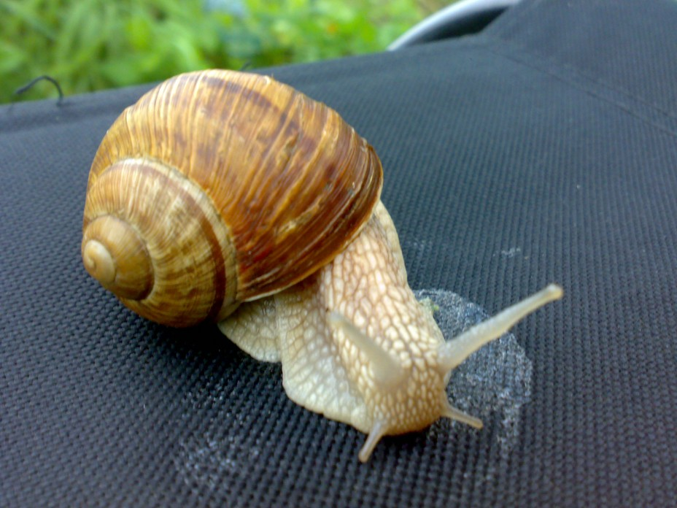

Slide 17
Как сложились отношения Мечтателя и Настеньки? Почему? Упрекает ли он свою любимую?
Стихотворение А.С. Пушкина «Я вас любил»

Slide 18
Творчество Достоевского никого не оставляет равнодушным. Мы можем виртуально посетить выставку картин И.С. Глазунова в Государственном русском музее в Петербурге. Всемирную славу художнику принесли иллюстрации к произведению любимого писателя Ф.М. Достоевского.
Какой цвет и почему использует художник для выражения внутреннего мира героев?

Slide 19
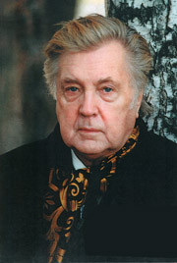
Илья Глазунов

Slide 20
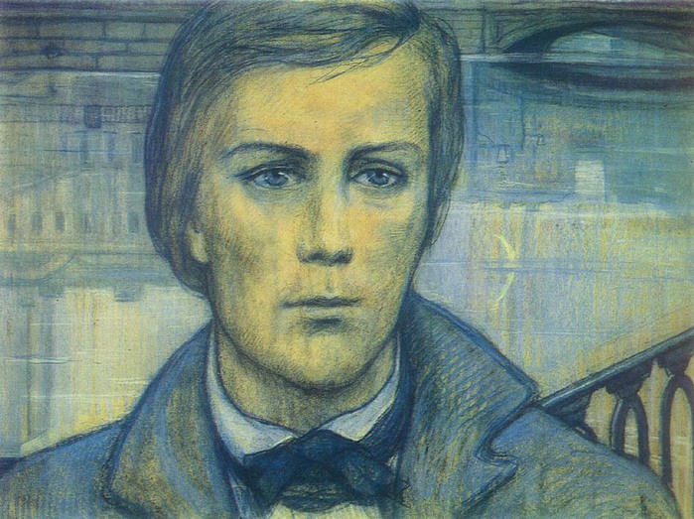
Мечтатель

Slide 21
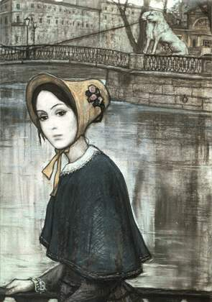
Настенька

Slide 22
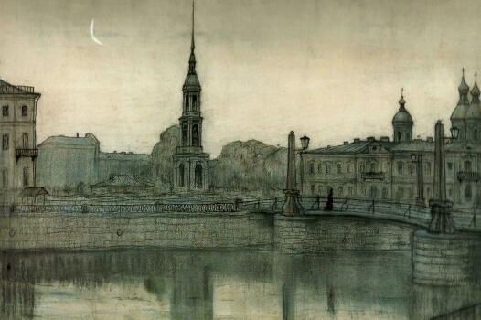
Петербург Достоевского

Slide 23
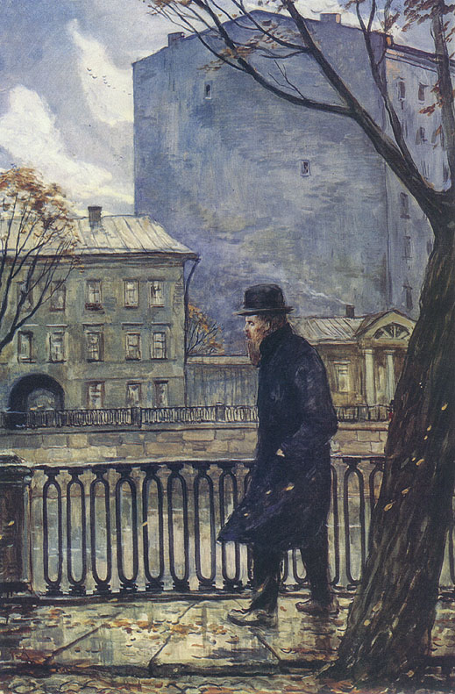
Достоевский в Петербурге

Slide 24
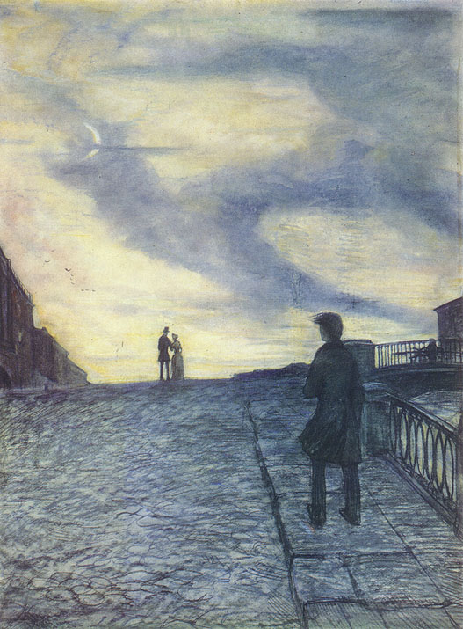
Настенька уходит

Slide 25
Работа по вариантам- четыре варианта (4 ночи): когда Достоевский упоминает жёлтый цвет?
Нездоровый жёлтый цвет присутствует у Достоевского, когда он пишет о Петербурге, где так плохо его героям, сам город болен. Достоевский как истинный психолог передаёт через цветопись атмосферу города, внутреннее состояние героев.

Slide 26
В чём особенности композиции произведения?
Что утверждает автор в своём произведении? Актуально ли произведение Достоевского?
Можно ли назвать Мечтателя «маленьким человеком»?

